Slide 1
Тайга
Богданова Ю.Н
Воспитатель ГБДОУ № 33

Slide 2
КЛИМАТ ТАЙГИ
Считается, что климат тайги самый здоровый практически на всей планете. В летний сезон воздух этих лесов насыщается фитонцидами, которые препятствуют распространению инфекции. Благодаря небольшой влажности, зимние морозы чувствуются гораздо легче, чем в Арктике.

Slide 3
Природная зона тайги на карте России

Slide 4
РЕЛЬЕФ И ПОЧВЫ ТАЙГИ
Рельеф преимущественно равнинный, изредка пересекающийся глубокими речными долинами. Вечнозеленые таежные леса находятся в низменных районах, которые сформировались еще во времена ледникового периода.
Почвы бедные. Из-за сурового климата плодородный слой очень тонкий, здесь не могут удержаться большие лиственные деревья. Кроме того, опавшие иголки с деревьев, содержат опасные кислоты, которые, разлагаясь, истощают и до того бедную землю.

Slide 5
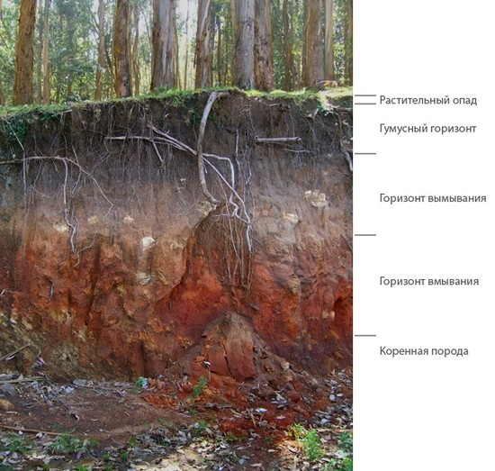

Slide 6
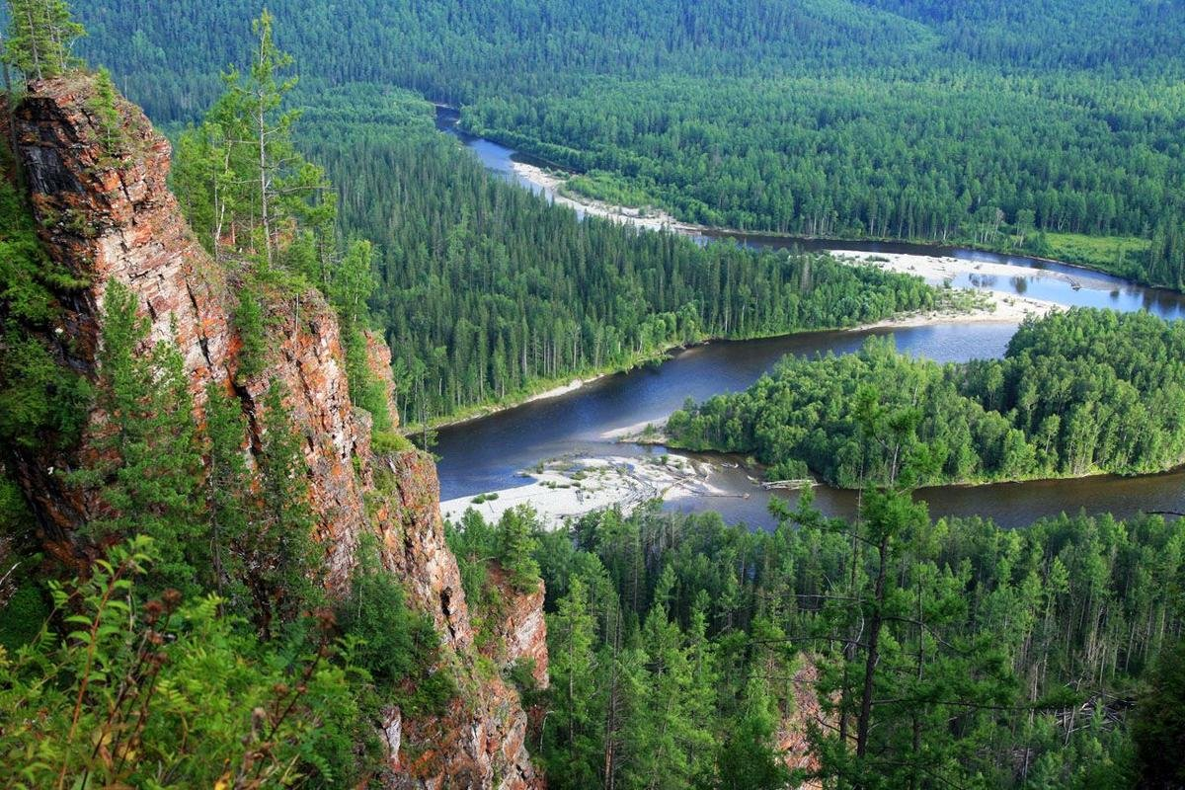

Slide 7
В тайге растет много ценных видов деревьев, которые используются в мебельном производстве и других видах промышленности. Из-за того, что продавать древесину выгодно, вырубка деревьев ведется в огромных масштабах.

Slide 8
РАСТИТЕЛЬНЫЙ МИР
Основные представители – это вечнозеленые хвойные деревья. Так их называют потому, что их игольчатые листья позволяют сохранять влагу круглый год и деревьям не нужно впадать в спячку так, как лиственным, и сбрасывать иголки. Исключение составляет лиственница. Несмотря на то, что это дерево хвойное, на зиму она сбрасывает иголки.
Характерные представители тайги: сосна, ель, пихта, лиственница. В таких лесах встречается много грибов. На земле растут мхи, лишайники, невысокие кустики. Цветов в темных чащах мало.

Slide 10
ЖИВОТНЫЙ МИР
Всем животным пришлось адаптироваться к непростым условиям. Среди птиц подавляющее большинство – перелетные. Круглый год проживают только орлы и совы. Ближе к земле живут мелкие грызуны. Хранители леса – медведи, зимой впадают в спячку. Королем леса считают благородного оленя – за его широкие ветвистые рога. В тайге живет самый большой представитель кошачьего семейства – уссурийский тигр.

Slide 11
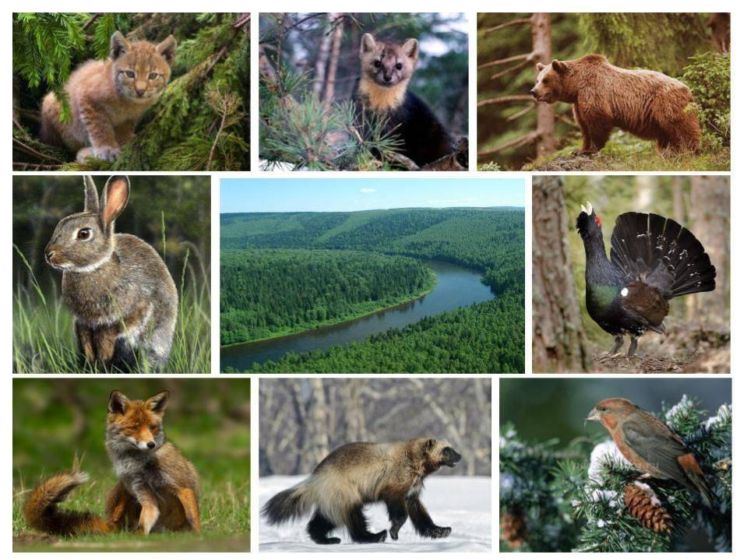

Slide 12
СПАСИБО ЗА ВНИМАНИЕ

